Slide 1
小學常識科 學習範疇 - 健康與生活
小學常識科學與教新增資源
健康與生活系列
小一至小三
(教師用)

Slide 2
小學常識科學習範疇 - 健康與生活 相關學習重點
預防疾病學習重點
食物、運動及休息對健康的重要性（例如︰均衡飲食、恆常運動、保持正確姿勢、保護眼睛）
基本的個人衞生習慣與環境衞生（例如︰正確洗手的方法、不亂拋垃圾）
時常實踐正確洗手的方法和正確棄置口罩的方法

Slide 3
常識科學與教資源光碟 「奇妙的身體」 (包括傳染病的內容)
主題 | 學習活動名稱
身體的構造 | 1. 感覺器官(第一學習階段) 2. 消化系統的主要部分和其功能(第一學習階段) 3. 身體的骨骼和肌肉(第一學習階段) 4. 我們的呼吸系統(第一學習階段) 5. 循環系統的重要性(第二學習階段) 6. 神經系統的功能(第二學習階段)
健康生活 | 1. 健康飲食(第一學習階段) 2. 常見疾病(第一和第二學習階段)
網址:
https://www.edb.gov.hk/attachment/tc/curriculum-development/kla/general-studies-for-primary/learning-and-teaching_resource_cd_st/Healthy_life_tc_2.zip

Slide 4
建議的學生學習活動
觀看教育電視節目：
「打敗病菌大王」，明白病菌存在於生活環境中和預防疾菌的方法

Slide 5
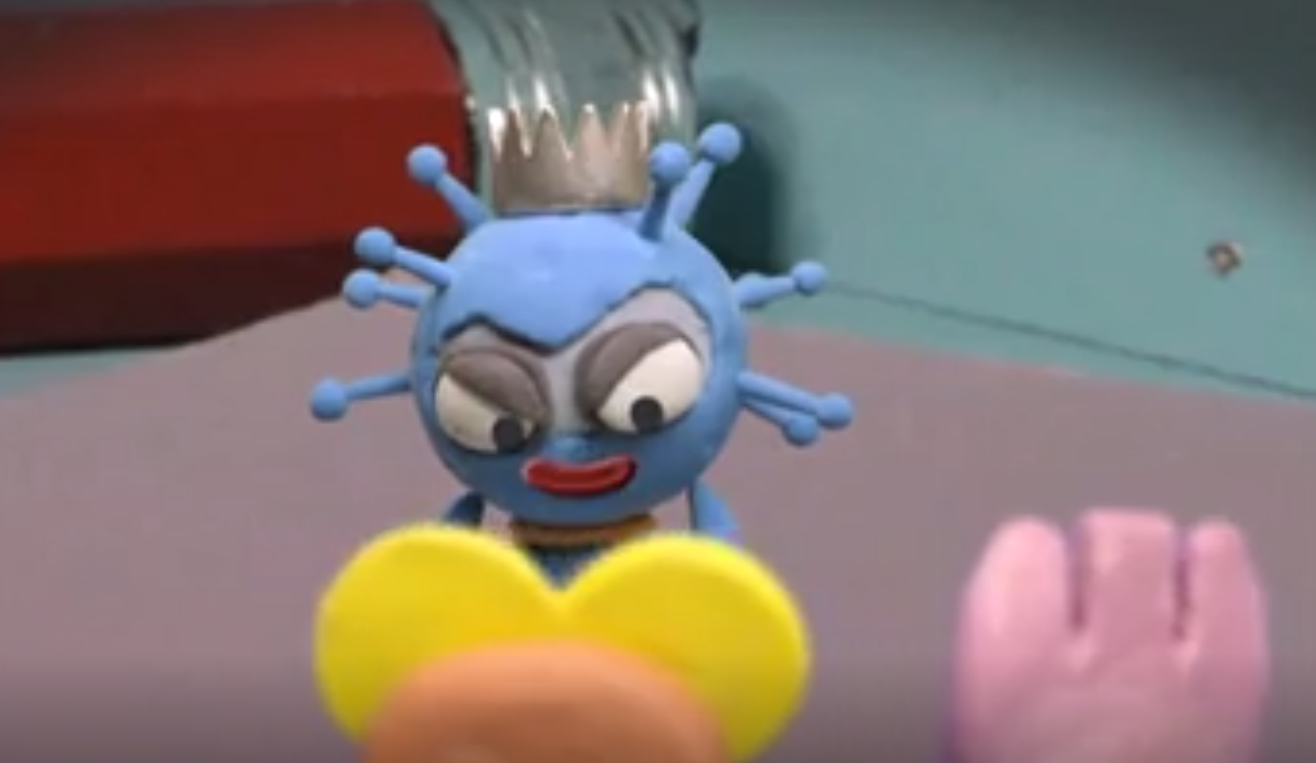
教育局教育電視 打敗病菌大王
初小及高小
https://www.hkedcity.net/etv/resource/4718096912
本節目的目的是傳遞健康通訊，說明病菌存在於生活環境中和簡要介紹預防疾病的方法。

Slide 6
潔手 ── 一個簡單且有效預防傳染病的方法
為甚麼要潔手?
何時要潔手?
何時應潔手?
誰要潔手?

Slide 7
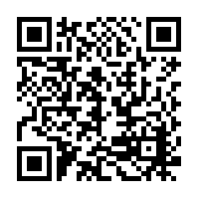
衞生署衞生防護中心 《如何正確清潔雙手》(短片)
網址:
https://www.youtube.com/watch?v=vWJE6xExReI&feature=youtu.be

Slide 9
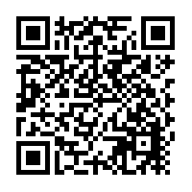
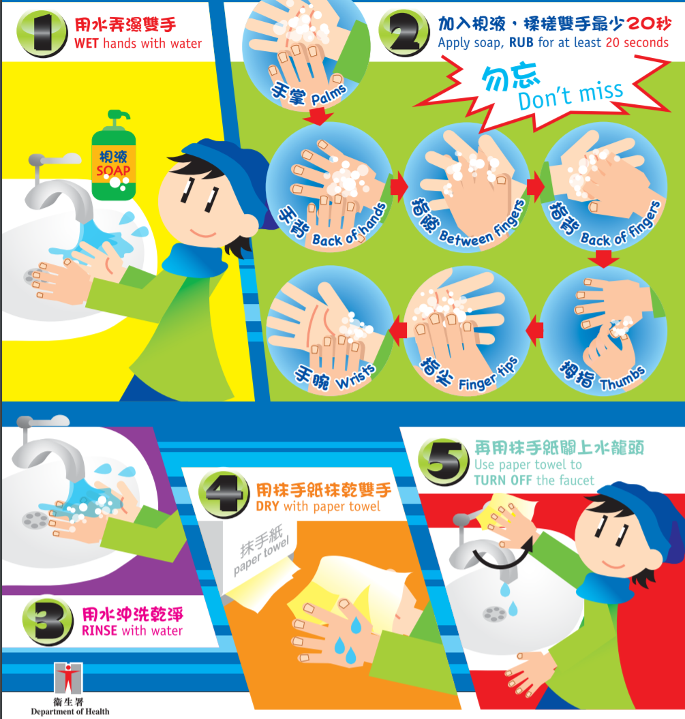
衞生署衞生防護中心 《正確洗手五部曲 》(海報)
網頁:
https://www.chp.gov.hk/files/pdf/5_steps_for_proper_hand_washing.pdf

Slide 10
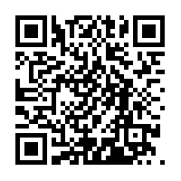
衞生署衞生防護中心 《如何正確佩戴外科口罩》(短片)
網址:
https://www.youtube.com/watch?v=BZ8dFHOE2-4&feature=youtu.be

Slide 11
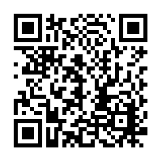
衞生署衞生防護中心 《如何正確卸除外科口罩》(短片)和 正確棄置口罩
網址:
https://www.youtube.com/watch?v=U3kkwm1R3Lg&feature=youtu.be

Slide 12
建議的學生學習活動
參閱衞生署衞生防護中心的網頁「2019冠狀病毒病」，認識有關預防新型冠狀病毒的健康指引，認識病毒傳播的過程

Slide 13
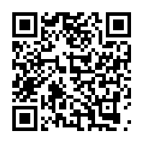
介紹衞生署衞生防護中心 「2019冠狀病毒病」網頁
https://www.chp.gov.hk/tc/healthtopics/content/24/102466.html

Slide 14
建議的學生學習活動
關心親友/朋友/長者/
與家人打電話給你認識的親友/朋友/長者，關心他們的近況，提醒他們其中一些你學到的防疫小知識，例如正確洗手和佩戴口罩方法，預防病毒傳播。
製作心意咭
設計一張心意咭﹙或製作紙本心意咭，然後拍照﹚，由父母以電子通訊軟件 / 社交媒體 / 電子郵件的方式送給你們認識的醫護、清潔或其他防疫人員，為他們加油打氣，並感謝他們對抗疫的貢獻。

Slide 15
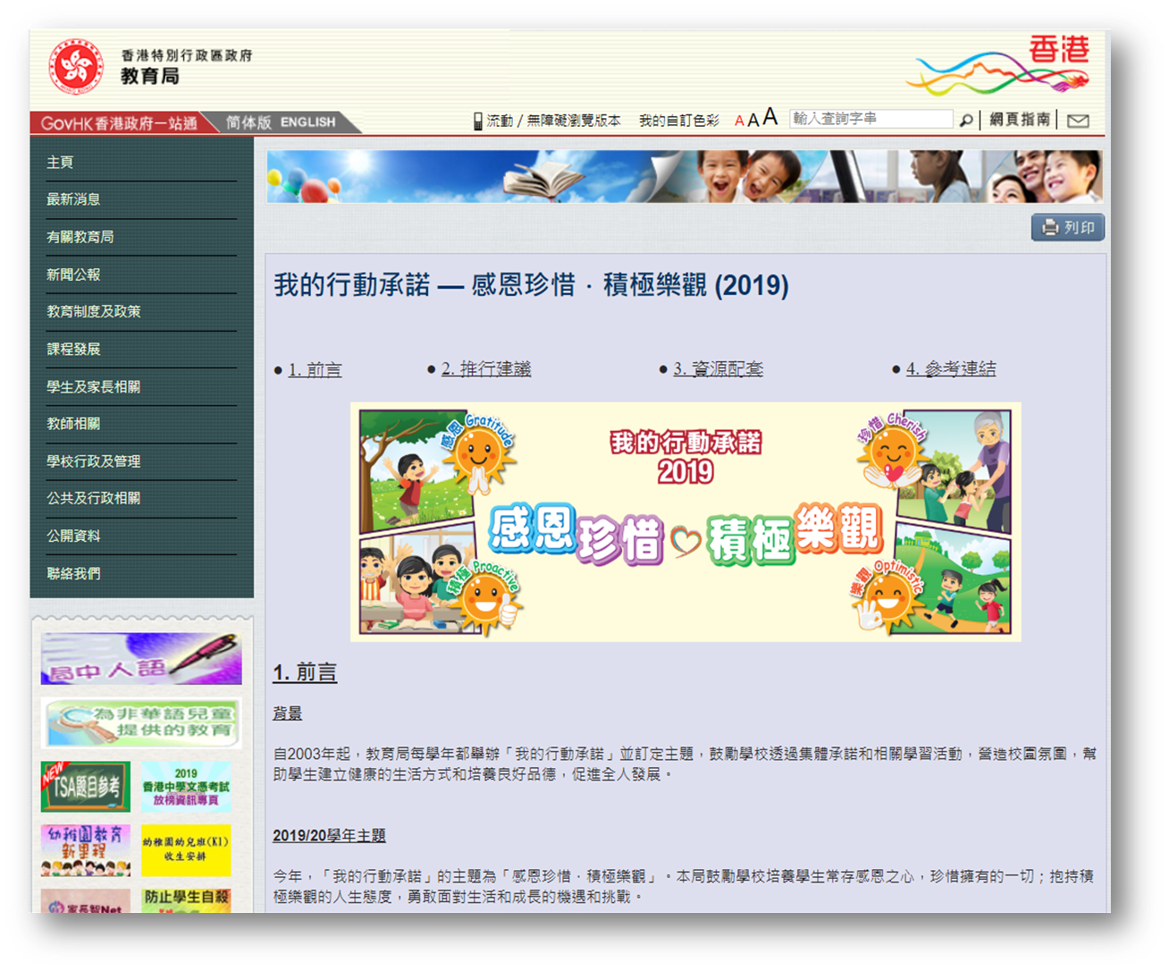
網上資源
可於教育局網頁下載通訊程式表情圖像製作心意咭

Slide 16
以正面積極的態度共同齊心抗疫
保持良好個人衞生，保護自己及他人

Slide 17
關心別人
感謝醫護和其他抗疫人員的貢獻

Slide 19
工作紙(教師版)
2019冠狀病毒病感染知多少？
洗手至叻星
抗疫我最醒 (桌上遊戲)

Slide 20
祝身體健康！

